Slide 1
Image Processing 실습 4.
2019. 04. 01
김 혁 진
gurwls9628@naver.com

Slide 2
실습 소개
과목 홈페이지
충남대학교 사이버 캠퍼스 ( http://e-learn.cnu.ac.kr )
TA 연락처
김혁진
공대 5호관 627호 정보보호연구실
gurwls9628@naver.com
[IP] 를 메일 제목에 붙여주세요
과제 질문은 메일로만 해주세요

Slide 3
개요
3주차 과제 리뷰
Padding
Filter
실습 & 과제
Gaussian Filter

Slide 4

3주차 과제 리뷰
3주차 과제
pad_size
pad_size
my_padding
Repetition, mirror padding 구현
사각형의 모서리 방향과 사각형의 변 방향을 다르게 생각
모서리 방향은 길이가 pad size인 정사각형
변 방향은 pad_size x (가로 or 세로) 크기의 직사각형으로 생각
pad_size
pad_size

Slide 5
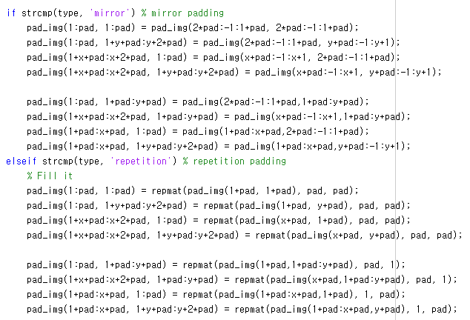
3주차 과제 리뷰
3주차 과제
my_padding
Repetition, mirror padding 구현
사각형의 모서리 방향과 사각형의 변 방향을 다르게 생각
모서리 방향은 길이가 pad size인 정사각형
변 방향은 pad_size x (가로 or 세로) 크기의 직사각형으로 생각

Slide 6
3주차 과제 리뷰
3주차 과제
my_filter
Laplacian, median, Sobel, unsharp 필터 구현
Median filter는 다른 필터들과 다르게 단순히 필터 크기만큼의 값들 중 중간 값을 찾으면 됨
필터들의 모양이 각 필터의 용도에 맞으면 됨

Slide 7
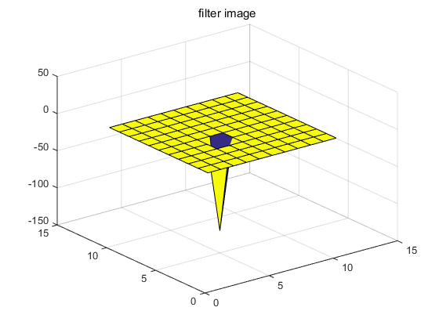
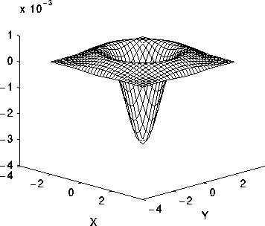
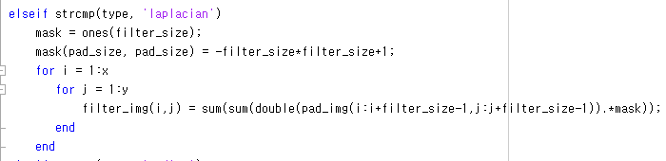
3주차 과제 리뷰
3주차 과제
Laplacian filter
주변의 값과 현재 값의 차이가 별로 없을 경우 검정, 급격한 변화가 일어날 경우 흰색으로 나올 수 있도록 하는 필터

Slide 8
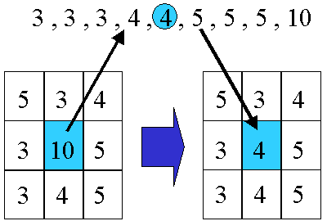
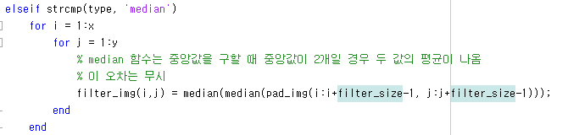
3주차 과제 리뷰
3주차 과제
median filter
필터에 매핑되는 값들의 중앙 값을 구해 해당 점에 넣음

Slide 9
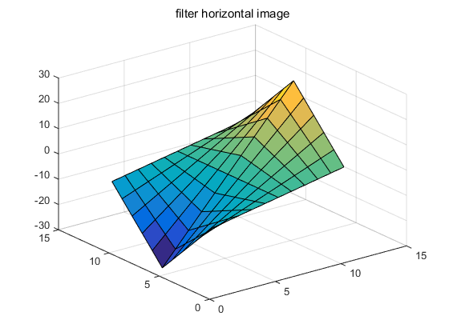
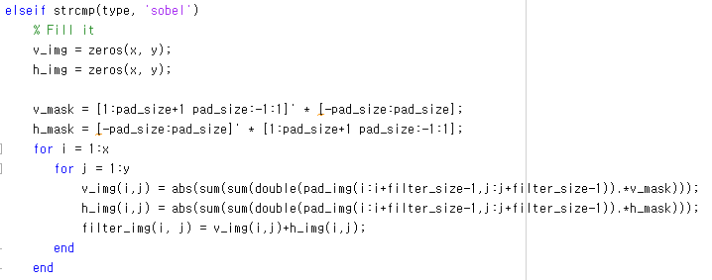
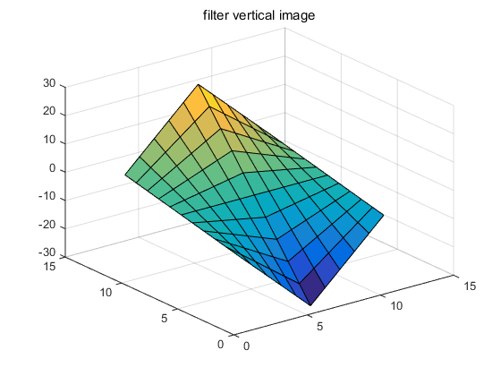
3주차 과제 리뷰
3주차 과제
Sobel filter
수직과 수평에 대해 각각 필터를 적용
이후 두 이미지의 절대값을 더해 구함

Slide 10
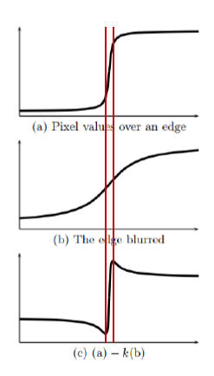
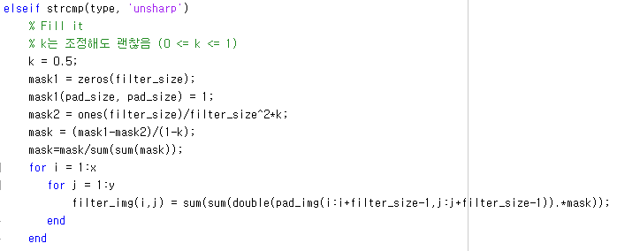
3주차 과제 리뷰
3주차 과제
Unsharp mask
이미지의 low한 부분을 일정 부분 제거하여 윤곽이 더 잘 드러나도록 만듦

Slide 11
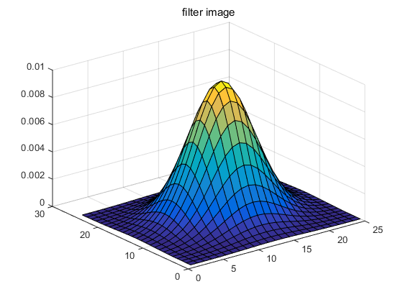
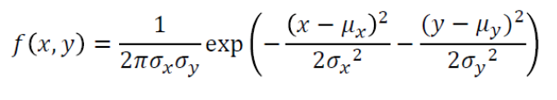
Gaussian Filter
실습
Gaussian distribution (가우시안 분포)를 이용한 필터
Low-pass filter 중 하나
가우시안 분포의 가중치에 맞게끔 필터를 만들어 필터 처리함

Slide 12
Gaussian Filter
실습
Gaussian distribution (가우시안 분포)를 이용한 필터
Low-pass filter 중 하나
가우시안 분포의 가중치에 맞게끔 필터를 만들어 필터 처리함
-1
0
1
y-μ
-1
0
1
x-μ

Slide 13
과제
과제
my_gaussian.m
Gaussian filter를 만들어 적용
주어진 코드에 대해서 설명을 적어야 함

Slide 14
과제
과제
보고서
이러닝에 올라온 보고서 양식을 보고 작성
파일 이름:
[IP]20xxxxxxx_이름_4주차_과제.pdf

Slide 15
과제
과제
제출 기한
4월 7일 23시 59분까지
추가 제출 기한
4월 8일 0시 10분까지 (최대 점수 9점, 과제 총점 계산 후 -1점)
4월 8일 0시 20분까지 (최대 점수 8점 , 과제 총점 계산 후 -2점)
4월 8일 0시 30분까지 (최대 점수 7점 , 과제 총점 계산 후 -3점)
4월 8일 0시 40분까지 (최대 점수 6점 , 과제 총점 계산 후 -4점)
4월 8일 0시 50분까지 (최대 점수 5점 , 과제 총점 계산 후 -5점)
4월 8일 1시 00분까지 (최대 점수 4점 , 과제 총점 계산 후 -6점)
4월 14일 23시 59분까지 (최대 점수 3점 , 과제 총점 계산 후 -7점)

Slide 16
과제 요약
과제
my_gaussian 구현
이러닝에 올라온 my_gaussian.m파일의 함수를 채운 후 제출
제출 파일
my_gaussian.m 파일
.pdf 보고서 파일
위의 파일을 압축해서 [IP]20xxxxxxx_이름_4주차_과제.zip로 제출

